Slide 1
Аутопортрет и портрет
Ликовна култура – први разред
Учитељица Виолета Кондић
ОШ ,,Ђура Даничић“, Београд
Први разрЛиковна култура
Први разред
ед

Slide 2
Опис
Аутопортрет и портрет – наставна јединица обрађена кроз два часа: 27.4.2020. године и 4.5.2020. године. За реализовање часoва направљена је интерактивна слика у Genially панелу, у коме су ученици притиском на пулсирајуће иконице, откривали различите садржаје и упутства за рад. Ученици су имали следеће задатке: истражи, сазнај, играј се, уочи, анализирај, упореди, примени, цртај и сликај... Овакав начин рада се за ученике I 2 одељења показао као изузетно подстицајан и занимљив. Ученици су свакога дана са нестрпљењем ишчекивали нове интерактивне садржаје.

Slide 3
Опис
Кроз обраду ових наставних јединица, ученици су се упознали са појмом аутопортрета и портрета (као и са примерима из сликарства на ту тему), имали су прилику да сазнају ко је био Пабло Пикасо и шта је све стварао по периодима. Такође су гледали процес стварања цртежа по угледу на Пикаса, играли су игру меморије (са репродукцијама Пикасових дела), слагали су пузлу Пикасове репродукције ,,Маја са лутком“, цртали су аутопортрет графитном оловком и сликали су портрет кроз вођену игру са упутством и коцкицом, што је била корелација са предметима: математика и свет око нас. Сви ученици су прошли кроз све садржаје и као резулат, добили смо мноштво продуката, које можете видети на последњем слајду.

Slide 4
Интерактивна слика у Genially панелу

Slide 5
Линкови ка садржајима који су коришћени у интерактивној слици
Презентација о Паблу Пикасу PPT (аутор Виолета Кондић)
Идеја за портрет 1 YouTube (преузет линк) Art project for kids | Picasso 1
Идеја за портрет 2 YouTube (преузет линк) Art project for kids | Picasso 2
Игра меморије - Пикасова дела Educaplay (аутор Виолета Кондић)
Пузле - Пикасова слика ,,Маја са лутком" Jigsawplanet (аутор Виолета Кондић)
Фотографије са интернета (Google)

Slide 6
Линк ка часовима креираним на Genially панелу (aутор Виолета Кондић)
Интерактивна слика - Аутопортрет и портрет (Genially панел)

Slide 7
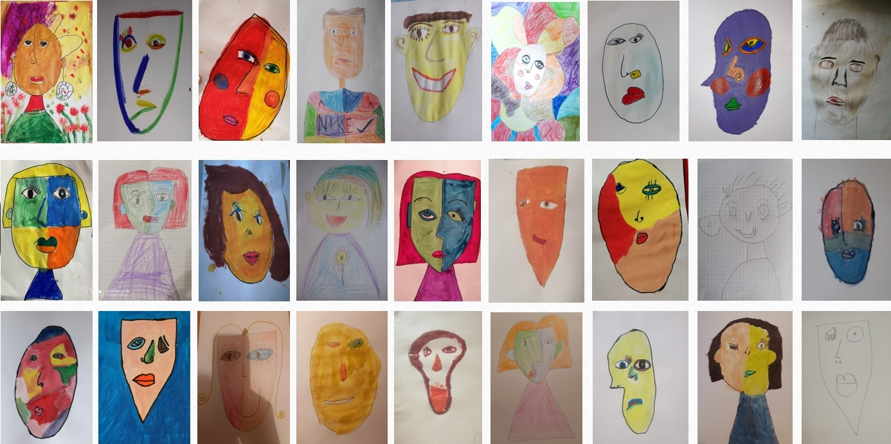
Радови ученика I 2 одељења

